Slide 1
APP DE DENÚNCIA
Alunos: Guilherme Silva, Ludmila Schneider, João Pedro Marques

Slide 2
APP DENÚNCIA
O projeto tem como objetivo ajudar mulheres que sofrem agressão de alguma forma (físicas ou psicológicas), o aplicativo desenvolvido irá atuar para fazer as denúncias das vítimas, visando assim a diminuição de agressões e feminicídio.

Slide 3
DESENVOLVIMENTO DO APP
A vítima ou pessoa anônima irá fazer o cadastro no APP;
Nesse cadastro ela irá colocar suas informações (tais como: nome, CPF, sexo
*podendo ser só feminino*, E-mail, telefone, entre outras de segurança);
Após o cadastro irá criar uma senha para acesso;
Em seguida, ela irá informa o nome do agressor e informar se ele possui algum tipo de arma;
Se caso o agressor possuir algum tipo de arma, o aplicativo irá mandar as informações junto com as denúncias para que algo seja feito.
Assim será feito o Boletim de ocorrência.
Feito todos esses procedimentos encerra a sessão.

Slide 4
Levantamento de Pesquisa:
Assim como foi feito uma breve pesquisa bem pequena, onde perguntamos para apenas 22 pessoas, se alguém já tinha visto ou relatado algum tipo de agressão, e a reposta foi mais de 80% que já tinham presenciado algo do tipo, logo com isso fizemos outras perguntas, onde vimos que a maior parte das pessoas podem até saber de algo, mas ficam receosas para fazer tal denúncia.

Slide 5
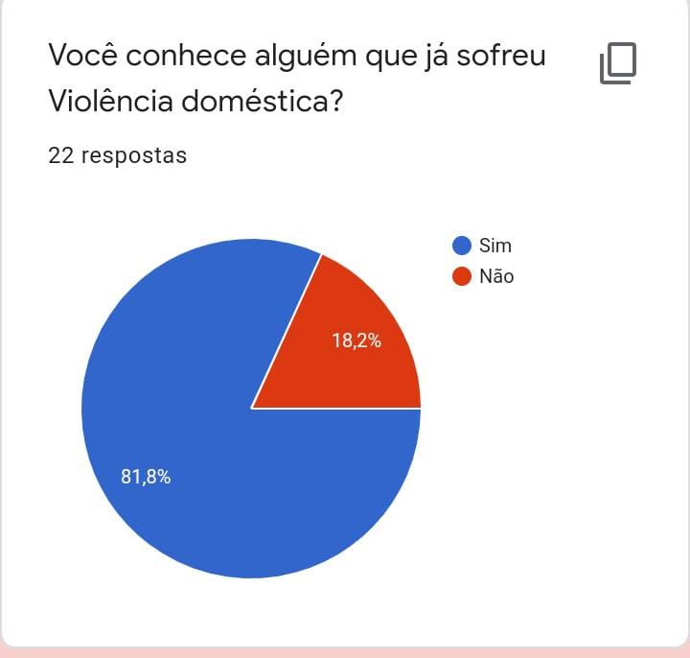
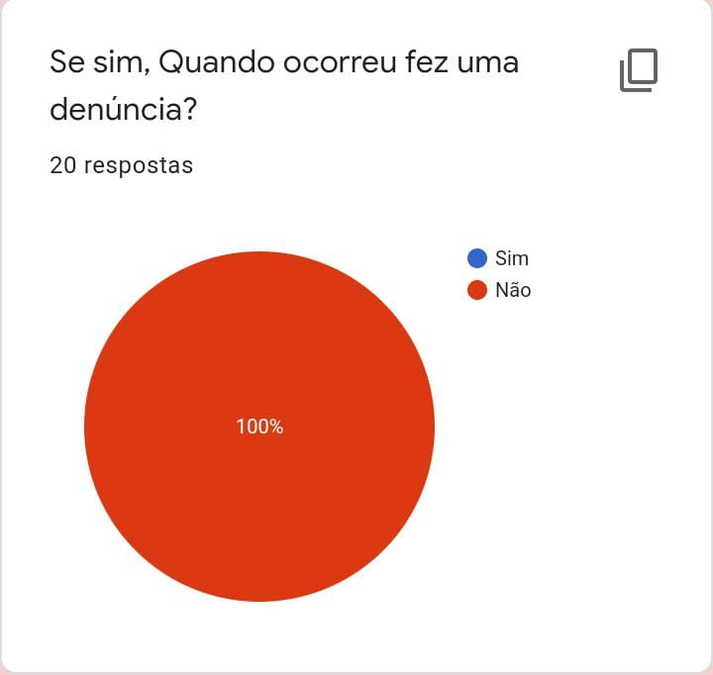
Pesquisa
Pessoas que já presenciaram
Medo, Receio ou Insegurança?

Slide 6
Soluções
Com isso vimos que para estar facilitando e ajudando as mulheres em questões de agressões, estamos criando o aplicativo em função disso, para que não só a vítima faça a denúncia, mas sim uma amiga, irmã ou até mesmo a mãe.
O aplicativo ele vem para estar ajudando a combater casos de feminicídio em si.

Slide 7
Como vai funcionar o Aplicativo
O Aplicativo terá uma tela bem simples e rápida de ser acessada, para que não haver demoras em tais atividades
Assim que a pessoas efetuar o seu acesso logo ela cairá na tela de acesso, onde se ela já tiver o cadastro somente irá colocar o seus dados e entrar para estar enviando a descrição, para que assim possamos dar início aos procedimentos.
Se caso a vítimas não possuir cadastro, logo ela terá que seguir os procedimentos para que possamos identificar e assim estar realizando o seu cadastro com sucesso.

Slide 8
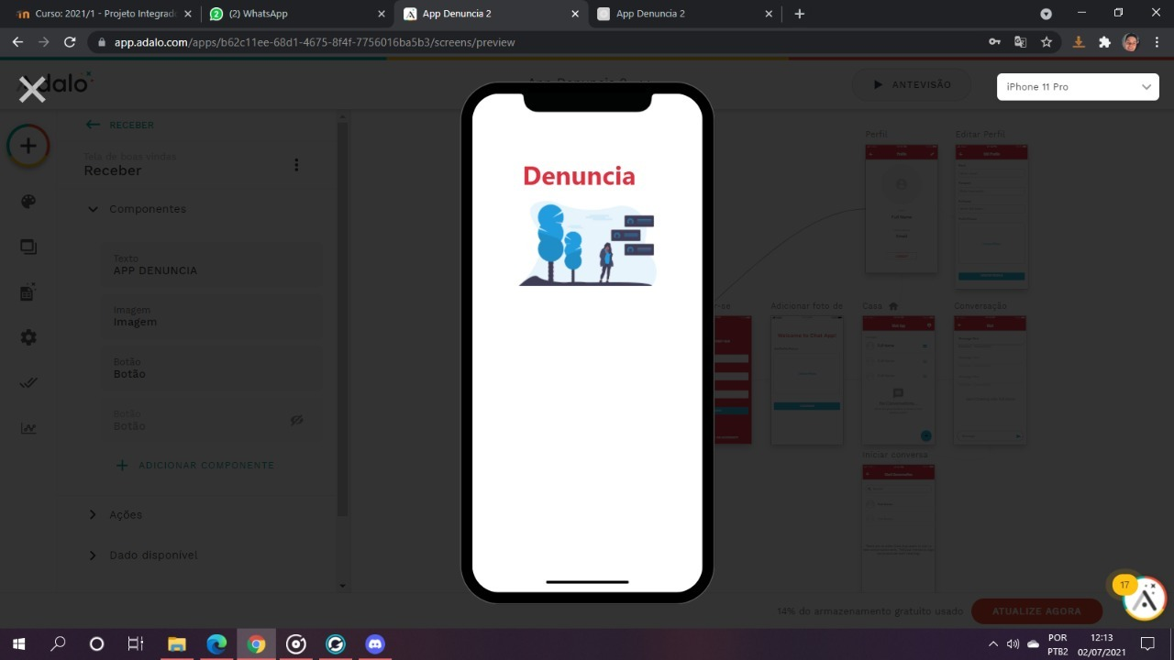
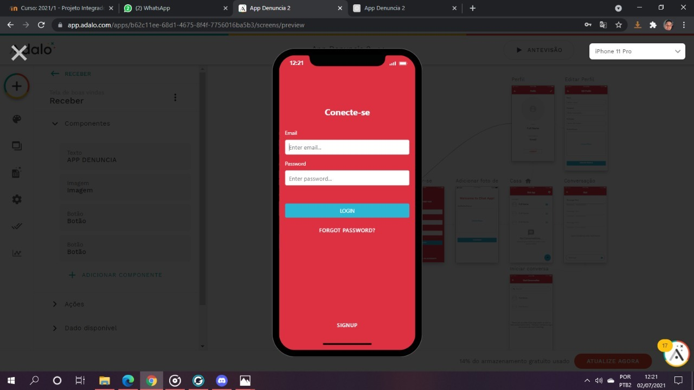
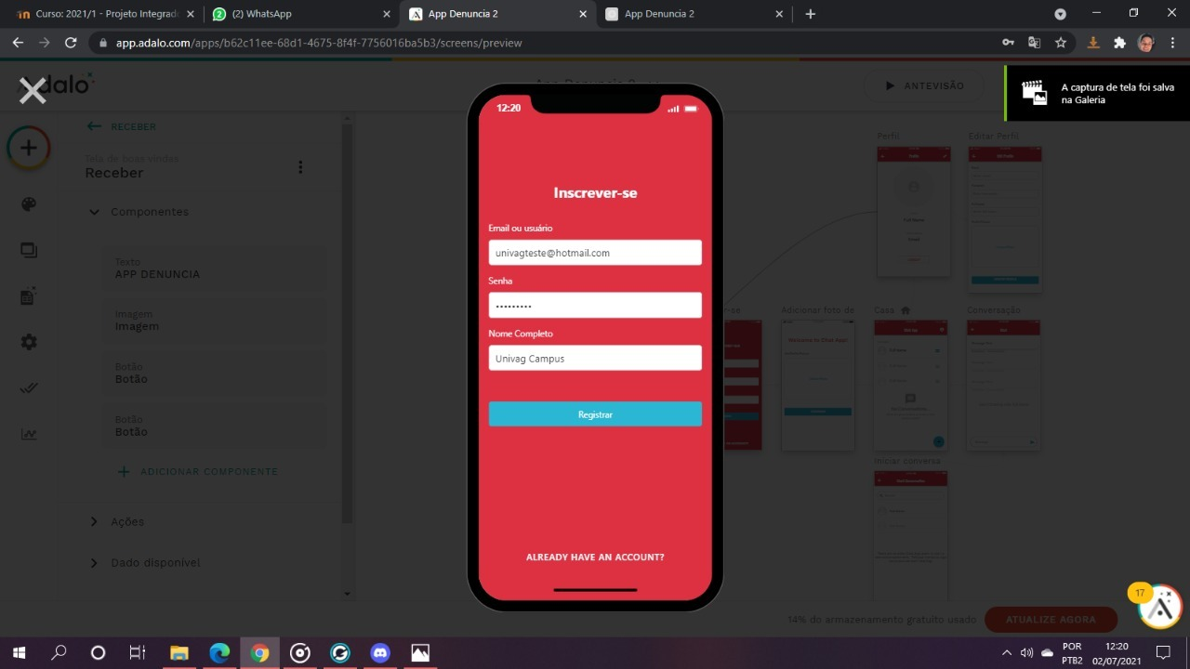
Protótipo

Slide 9
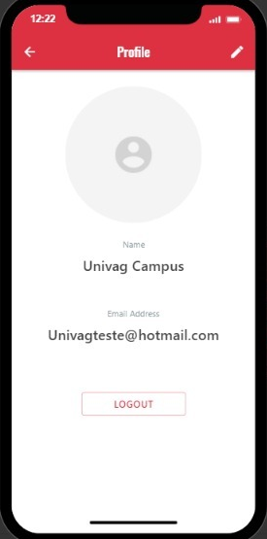
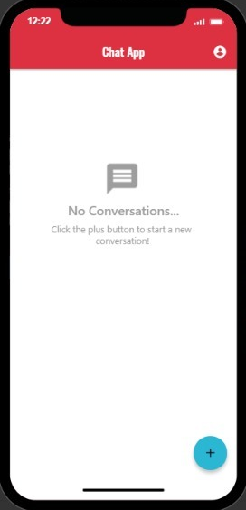
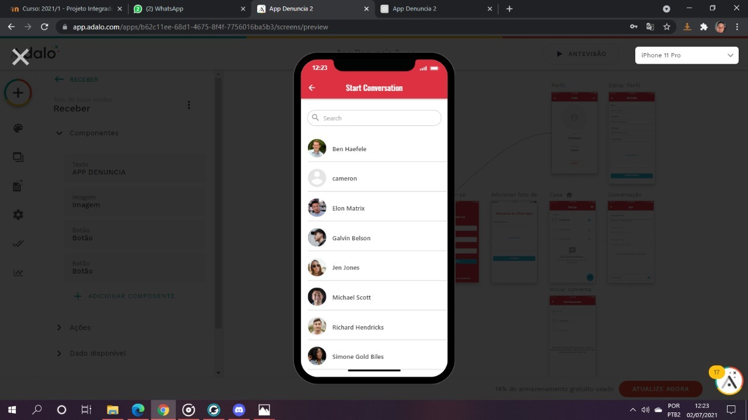
Protótipo

Slide 10
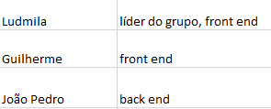
Funções

Slide 11
Referências bibliográficas
https://www.adalo.com/

Slide 12
Obrigado pela atenção!

